Slide 1
时间操作
vipjr
Notes:
http://www.wklken.me/posts/2015/03/03/python-base-datetime.html
http://wxmimperio.tk/2016/03/05/Python-date-time-ops/

Slide 2
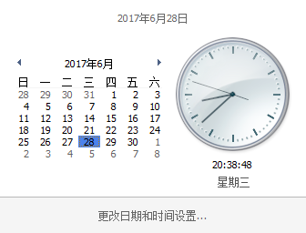
引例

Slide 3
引例
Date
Time
DateTime

Slide 4
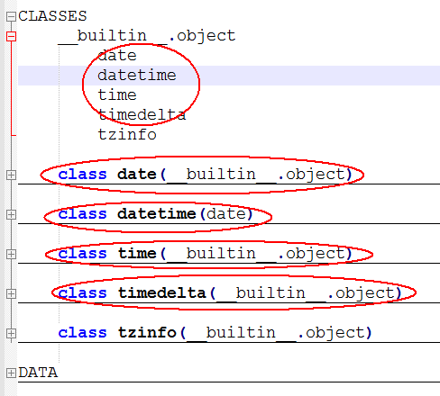
时间操作模块
查看help() 文档，看看这些对象都在哪些模块下。
Help(datetime)

Slide 5

datetime
获取当前时间。
import datetime now = datetime.datetime.now() print(now) now
当前时间字符串类型：year-month-day hour:minute:second.microsecond
当前时间对象：(year ,month, day, hour,minute, second, microsecond)

Slide 6
如何获取当前时间的年月日
在前一节中，通过datetime得到当前时间对象。
也即： (year ,month, day, hour,minute, second, microsecond)
那么是否可以通过datetime获取每一个字段的数值呢？
print(now.year)
print(now.month)
print(now.day)
print(now.hour)
print(now.minute)
print(now.second)
print(now.microsecond)
2017
6
28
20
52
36
312000

Slide 7
time
获取当前时间戳
import time timestamp_mow= time.time() timestamp_mow
输出：
即通过time模块可以得到一个时间戳。
help(time)查看time的文档

Slide 8
time
如何获取当天是该年的第几天？ 如何获取当天是该星期的第几天？
import time timestamp_local= time.localetime() timestamp_local
输出： time.struct_time(tm_year=2017,
tm_mon=6, tm_mday=28,
tm_hour=22, tm_min=13,
tm_sec=12, tm_wday=2,
tm_yday=179, tm_isdst=0)
tm_wday：表示当天是该星期的第几天， 礼拜一为 0，礼拜日为6
tm_yday： 表示当天是该年的第几天
Help(time.localetime)查看帮助文档
Notes:
在这里需要演示如何获取tuple中每一个字段的值

Slide 9
date
获取当前日期
Import datetime Date_now = datetime.datetime.now().date() Date_now
输出：

Slide 10
timedelta
如何计算当前时间的前/后N天是什么日期？
(1)datetime.date.today() (2)datetime.date.today() + datetime.timedelta(days=-10) (3)datetime.date.today() + datetime.timedelta(days=10)
输出： (1)datetime.date(2017, 6, 28)
(2) datetime.date(2017, 6, 18)
(3) datetime.date(2017, 7, 8)
help(datetime.timedelta)查看帮助文档

Slide 11
例子
程序说明
程序:calendar
输入:公元年份year(1900以后)
输出:year年年历
输入与输出的关系是:根据year可算出相对于1900年1月1日(星期一)总共过去了多少天,按7天循环即可得知year年1月1日是星期几,从而可推算出全年年历.
基姆拉尔森计算公式 W= (d+2*m+3*(m+1)/5+y+y/4-y/100+y/400) mod 7
在公式中d表示日期中的日数+1，m表示月份数，y表示年数。
把一月和二月看成是上一年的十三月和十四月，例：如果是2004-1-10则换算成：2003-13-10来代入公式计算

Slide 12
monthday = [31, 28, 31, 30, 31, 30, 31, 31, 30, 31, 30, 31]
weekname = ["星期日","星期一","星期二","星期三","星期四","星期五","星期六"]
# 计算某年某月某日是星期几
# 基姆拉尔森计算公式
def week(y, m, d):
if m == 1 or m == 2:
m = m + 12
y = y - 1
w = ((d + 2 * m + 3 * (m+1) / 5 + y + y/4 - y/100 + y/400) + 1) % 7
return int(w)

Slide 13
year, month = input("输入日期，如：2012,4:")
if year%4 == 0:
monthday[1] = 29
w = week(year, month, 1)
print("%d年%d月" % (year, month))
print weekname[0], weekname[1], weekname[2], weekname[3], weekname[4], weekname[5], weekname[6]
i = 0
while i < w:
print(" "),
i = i + 1

Slide 14
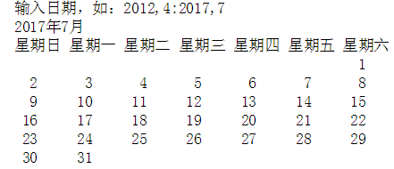
i = 1
while i <= monthday[month-1]:
print("%3d " % i),
i = i + 1
w = w + 1
if w == 7:
print("")
w = 0

Slide 15
简单代码
# 引入日历模块
import calendar
# 输入指定年月
yy = int(input("输入年份: "))
mm = int(input("输入月份: "))
# 显示日历
print(calendar.month(yy,mm))

